Slide 1

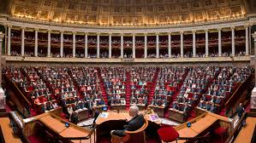


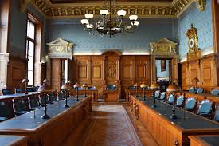
Droit et grands enjeux du monde contemporain
Présentation de l’option facultative
Lycée Pyrène de Pamiers
Enseignant : Mr. Jardin

Slide 2
L’option droit et grands enjeux du monde contemporain (DGEMC), qu’est-ce que c’est?
Une option facultative de terminale
Ouverte à tous les élèves de la voie générale du lycée
3h par semaine

Slide 3
Quels sont les objectifs de l’option DGEMC?
Une option d’initiation au Droit
Mais ce n’est pas l’équivalent d’une première année de licence de Droit
En la mettant en œuvre sur des sujets d’actualité qui peuvent intéresser des jeunes adultes
Elle permet néanmoins aux élèves d’acquérir la maîtrise du vocabulaire juridique de base…
… et de s’initier à la logique du raisonnement juridique…

Slide 4
Quel est le programme de l’option DGEMC?
Il comporte deux grandes parties, l’une plus théorique, l’autre plus pratique
Qu’est-ce que le droit?
Questions juridiques contemporaines
Comment fabrique-t-on le droit?
Constitution, lois, ordonnances, décrets, règlements, jurisprudence, contrats.
Personne physique, morale. Mineur, majeur, animal. Responsabilité pénale, civile, administrative
Qui a des droits et des devoirs? Quelles sanctions pour quelles infractions ?
Comment la justice est-elle organisée ?
Contravention, délit, crime
Justice civile, pénale, administrative.
Cour d’appel, cour de cassation, conseil d’Etat
Etrangers, enfants, familles, travailleurs, entrepreneurs : qui a le droit de faire quoi?
Bioéthique : PMA, GPA, don d’organe, sexualité, euthanasie : qu’avons-nous le droit de faire de nos corps et de celui d’autrui?
Qu’est-ce que le droit international ?
Droit européen. Internationalisation du droit.
Comment les juges raisonnent-ils pour prendre leurs décisions ?
Syllogisme juridique, analyse d’arrêts
La révolution numérique : Intelligence artificielle, algorithme, robots, réseaux sociaux. Quels sont nos droits face à ces nouveaux pouvoirs?

Slide 5




Quel est l’esprit de l’option DGEMC?
Du sérieux
De l’échange
De la coopération
De l’enthousiasme et de la bonne humeur

Slide 6

Comment va-t-on travailler dans l’option DGEMC?
Des oraux individuels
(Initiation à la plaidoirie)
Des cours théoriques
Se préparer au concours d’éloquence Cicéron du lycée Pyrène
Des exposés collectifs
avec des débats
Des rencontres avec des étudiants et des professionnels ; des sorties

Slide 7
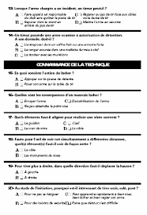

Comment l’option DGEMC est elle évaluée?
Des contrôles de connaissances
Des exposés

Slide 8
Pourquoi choisir de faire l’option DGEMC ?
Pour préparer votre orientation et le grand oral du baccalauréat
Pour développer votre culture générale
Pour vous donner les moyens d’être des citoyens actifs et responsables
Pour mieux comprendre le monde dans lequel nous vivons

Slide 9
Comment procéder pour vous inscrire à l’option DGEMC ?
Faire obligatoirement la demande au moment de l’inscription en Terminale
Mais le seul fait de faire la demande ne vous garantit pas d’être inscrit
Vous devez rédiger une lettre de motivation à envoyer à M. Jardin à l’adresse suivante
emmanuel.jardin@ac-toulouse.fr
S’il y a plus de demandes que de places (24) il faudra faire des choix
Sur quels critères?
1 - Le projet d’orientation
2 - La motivation
3 - La capacité de travail
4 - Boursier/Non-boursier
Fille/Garçon

Slide 10
Pour résumer, DGEMC c’est :
Une option facultative de 3h hebdomadaire,
Pour s’initier au droit en découvrant ses sources, son organisation, son vocabulaire et sa forme de raisonnement,
De la manière la plus concrète possible en examinant comment il se saisit des grands enjeux du monde contemporain,
En travaillant de manière sérieuse mais toujours dans la bonne humeur dans un esprit collectif d’émulation et de coopération,
En découvrant concrètement l’univers du droit au travers de rencontres, de sorties et de projets,
Pour bien préparer son bac, la suite de ses études et sa vie de citoyen,
En développant sa culture générale ainsi que sa capacité à organiser sa réflexion et à la présenter avec clarté à l’oral.

